Slide 1
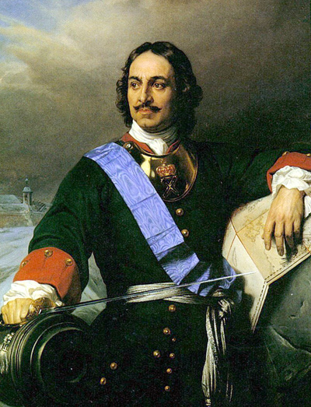
Игра-презентация
Образование Российской империи
Автор:
Сарапулова Мария Яковлевна, учитель истории

Slide 2
Северная
война
1
2
3
4
5
6
Экономика
1
2
3
4
5
6
Государствен-
ное
управление
1
2
3
4
5
6
Культура и быт
1
2
3
4
5
6
Петр I
1
2
3
4
5
6
Разное
1
2
3
4
5
6

Slide 3
Тип армии,
которой не было в России до Петра I
Дворянское ополчение
Регулярная армия
Служба по контракту

Slide 4
Перед каким знаменитым сражением
Северной войны
прозвучала эта речь Петра Первого?
«Воины! Вот пришел час, который решит судьбу Отечества. Итак, не должны вы помышлять, что сражаетесь за Петра, но за государство, Петру врученное, за род свой, за Отечество. Православную нашу веру и церковь.»
У деревни Лесная
Полтавская битва
Гангутское сражение

Slide 5
Укажите дату Северной войны
1698 – 1703
1700 – 1721
1707 – 1709

Slide 6
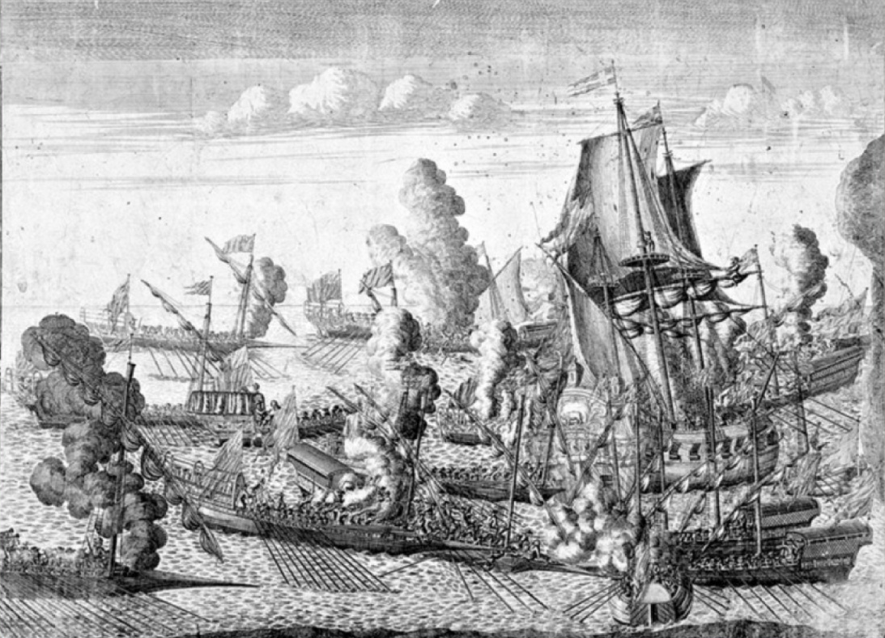
Где и когда произошло крупнейшее сражение
русского флота в ходе Северной войны,
изображенное на гравюре?

Slide 7
Перечислите итоги Северной войны

Slide 8
Укажите верный хронологический порядок
событий Северной войны
Победа русского флота у острова Гренгам
Начало строительства Петербурга
Взятие русскими войсками Дерпта и Нарвы
Разгром шведов у деревни Лесная
Полтавская битва
Победа русского флота при мысе Гангут
Поражение русской армии под Нарвой
7234561
2356714
6534217

Slide 9
Владелец первого на Урале завода
Н. Демидов
А. Строганов
А. Меншиков

Slide 10
Отметьте черты, характерные только
для мануфактурного производства
Изготовление продукции на продажу
Изготовление изделия на предприятии от начала до конца одним работником
Использование наемной рабочей силы
Разделение труда между работниками
Непосредственное участие хозяина предприятия в процессе производства продукции
135
124
234

Slide 11
В 1724 г. для увеличения сбора налогов
правительство провело …
подушную перепись
подворную перепись
рекрутский набор

Slide 12
Какие из мероприятий Петра I способствовали
экономическому прогрессу страны?
Стремление правительства регламентировать все стороны жизни российского общества
Строительство мануфактур
Разрешение покупать крепостных крестьян владельцам мануфактур
Создание купеческих «кумпанств» для торговли с заграницей
Введение нового Таможенного тарифа
34
245
145

Slide 13
Крестьяне, которые прикреплялись
к мануфактуре, фабрике или заводу
и не могли быть проданы
отдельно от предприятия –
приписные
посессионные
черносошные

Slide 14
Объясните понятия
ЭКСПОРТ
ИМПОРТ
ПРОТЕКЦИОНИЗМ

Slide 15
Назовите высший судебный орган,
учрежденный Петром I
Сенат
Верховный суд
Синод

Slide 16
Дополните схему
Президент
Вице-президент
Советники
Коллегия
Сенат
Боярская дума

Slide 17
За что отвечала Адмиралтейская коллегия
флот
сухопутная армия
контроль за казной

Slide 18
Какой важный документ о порядке несения государственной службы был издан Петром I и просуществовал до 1917 г.
«Роспись чинов 24 января 1722 г., , вводила новую классификацию служащего люда. Все новоучреждённые должности …выстроены … в три параллельных ряда, воинский, статский и придворный, с разделением каждого на 14 рангов, или классов. Этот учредительный акт реформированного русского чиновничества ставил бюрократическую иерархию, заслуги и выслуги, на место аристократической иерархии породы, родословной книги. В одной из статей, присоединённых к табели, с ударением пояснено, что знатность рода сама по себе, без службы ничего не значит…».
В. О. Ключевский «Курс русской истории»
Табель о рангах
Воинский устав
Указ о единонаследии

Slide 19
Назовите первый российский
орден учрежденный Петром I
Андрея Первозванного
Александра Невского
М.И. Кутузова

Slide 20
Что из ниже перечисленного
характерно для абсолютизма
Местничество
Создание выборных представительных органов власти
Регулярная армия
Централизация управления
Политическая раздробленность
Усиление позиций боярства
Сильный и разветвленный бюрократический аппарат
Прекращение созыва Боярской думы и Земского собора
Государственный контроль за деятельностью церкви
34789
13458
24689

Slide 21
Как называлась
первая русская печатная газета?
Ведомости
Куранты

Slide 22
Главная улица Петербурга называется –

Slide 23
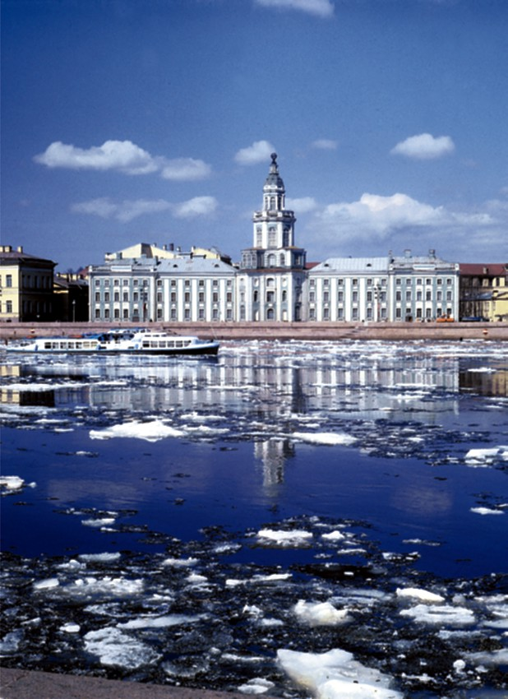
Какое здание изображено на картине?

Slide 24
Какие изменения в российском быту
произошли благодаря Петру I

Slide 25
«Юности честное зерцало – о чем эта книга?»
О правилах хорошего тона
О юности Петра

Slide 26
Назовите мероприятия,
проведенные Петром I в области
образования и просвещения

Slide 27
Город, основанный Петром,
ставший впоследствии столицей
Российской империи.

Slide 28
Как звали первую жену Петра I
Марта Скавронская
Евдокия Лопухина
Екатерина Алексеевна

Slide 29
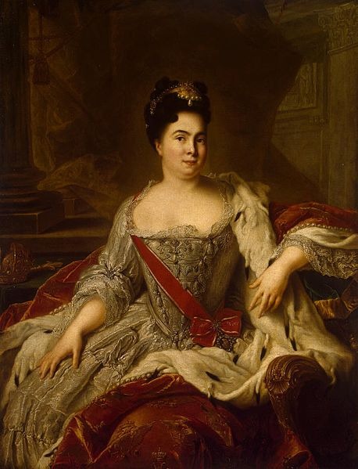
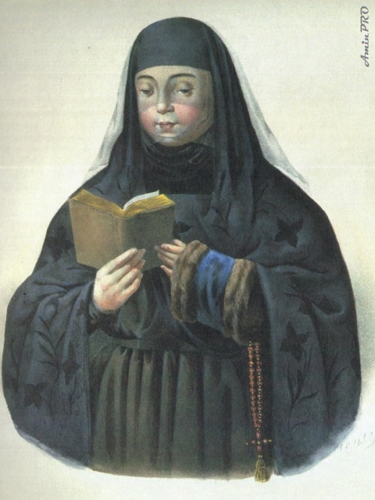
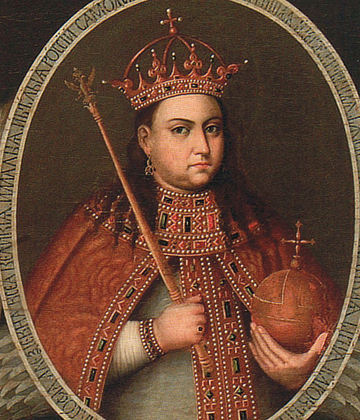
О ком идет речь в тексте
Говорят, что до знакомства с царем она работала прачкой. Однако знакомство с Петром Первым вознесло ее до небес. Сначала стала его женой, затем была коронована, а после смерти Петра заняла престол.

Slide 30
Имя одного из первых учителей Петра I
Никита Зотов
А.Д. Меньшиков
Алексей Михайлович

Slide 31
О ком идет речь в тексте
По своему положению она никогда не должна была царствовать в России, однако правила государством 7 лет. Ее учителем был знаменитый монах и поэт С.Полоцкий; закончила свою жизнь в монастыре, где провела долгих 14 лет

Slide 32
О каком событии идет речь в документе?
«В 1697 г. 25-летний Пётр увидел наконец Западную Европу… Проходя сухопутную и морскую службу, он принял за правило первому обучаться всякому новому делу, чтобы показать пример и обучать других. Командируя десятки молодёжи в заграничную выучку, он, естественно, должен был командировать и себя самого туда же. Он ехал за границу не как любознательный и досужий путешественник, чтобы полюбоваться диковинами чужой культуры, а как рабочий, желавший спешно ознакомиться с недостававшими ему надобными мастерствами: он искал на Западе техники, а не цивилизации».
В. О. Ключевский. «Курс русской истории»
Прутский поход
Великое посольство
Начало Северной войны

Slide 33

Назовите имя русского князя,
подвиги которого очень чтил Петр Первый,
в честь него он основал
монастырь в Петербурге,
куда были перевезены мощи этого князя.
Дмитрий Донской
Александр Невский
Ярослав Мудрый

Slide 34
Дайте определение одному понятию на выбор
ЛИНЕЙНЫЙ КОРАБЛЬ
ГАЛЕРА
ЭСКАДРА

Slide 35
Назовите крупнейшие народные восстания
в правление Петра I
К. Булавина
Астраханское
Е. Пугачева

Slide 36
Дополните схему
Россия
Дания
Саксония

Slide 37
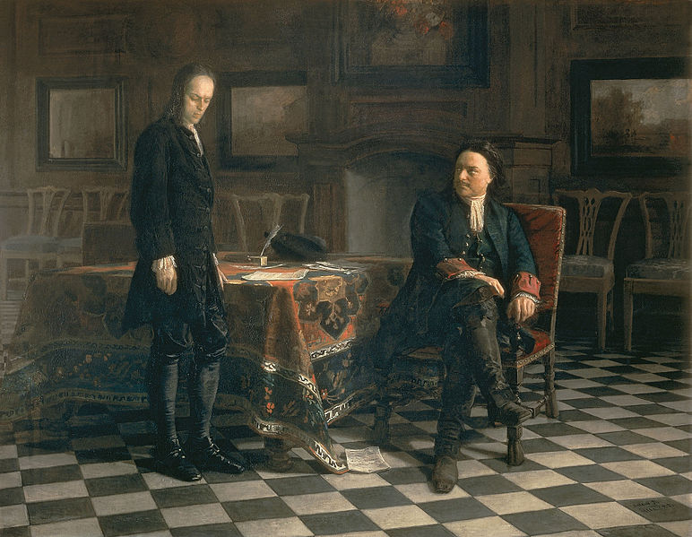
С какими историческими событиями
связан сюжет данной картины?

Slide 38
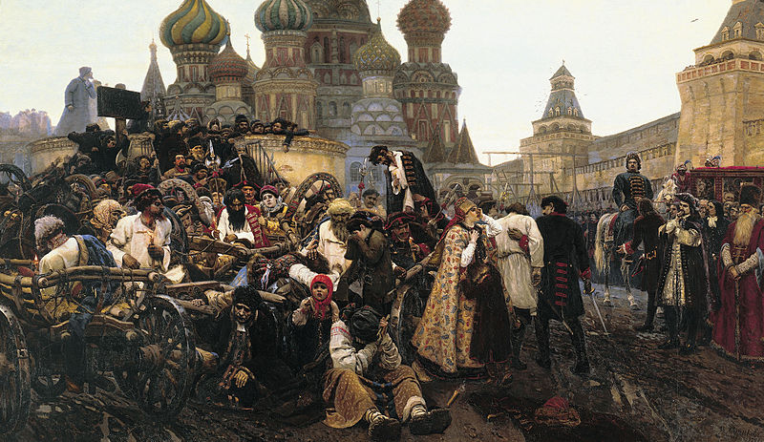
С какими историческими событиями
связан сюжет данной картины?

Slide 39
До скорых встреч

